Slide 1



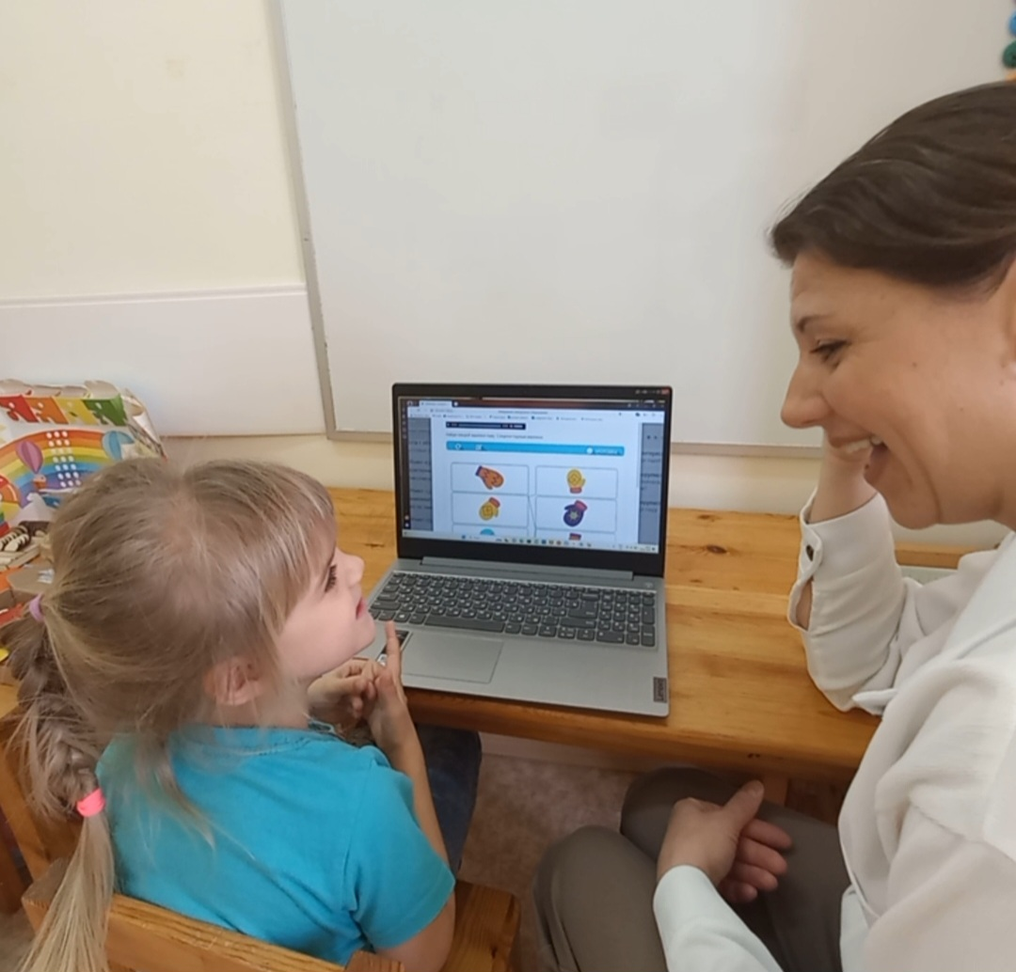
Использование ЦОС «МЭО Детский сад»
в индивидуальной работе педагога-психолога по развитию психических процессов у детей
Шайкина Е.А.
педагог-психолог
МКДОУ «Давыдовский детский сад»

Slide 2

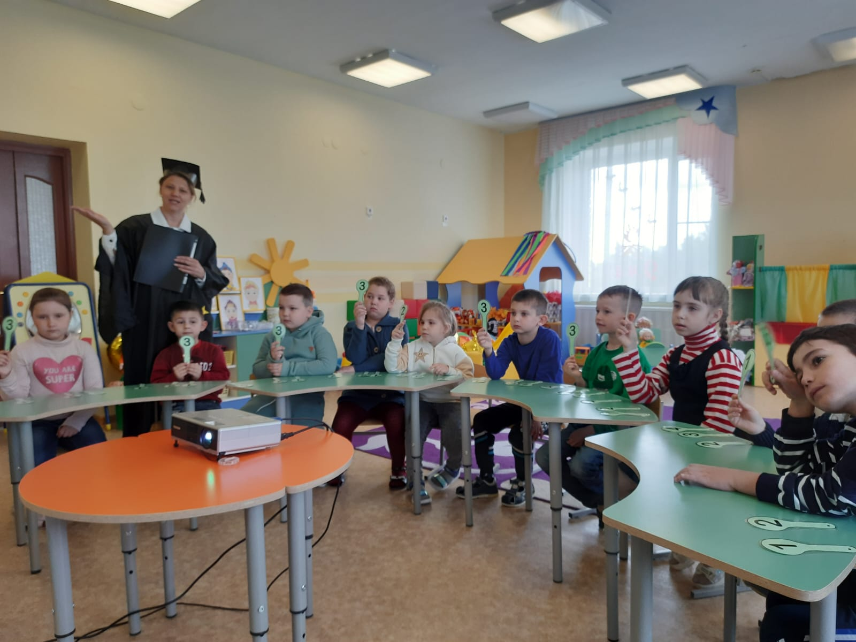
Дошкольное детство один из важнейших этапов в жизни каждого человека.
На данном этапе закладываются основы всех психических процессов, от развития которых зависит успешность дальнейшего школьного обучения

Slide 3

Психолого-педагогического сопровождение Развитие познавательной сферы ребенка
Психологическая диагностики
Обработка результатов диагностики
Составление рекомендаций
Разработка индивидуально-ориентированной программы

Slide 4

Развитие
психических процессов
ребенка дошкольного
возраста
восприявв
восприявв
ВНИМАНИЕ
МЫШЛЕНИЕ
восприявв
воС
ВОСПРИЯТИЕ
РЕЧЬ
восприявв
восприявв
ПАМЯТЬ
ВООБРАЖЕНИЕ

Slide 5

Преимущества «МЭО-ДЕТСКИЙ САД»
Системно организованные курсы для каждой возрастной группы
Более 400 интерактивных мультимедийных объектов
Вариативность и разноуровневость
Высокая мотивация детей

Slide 6
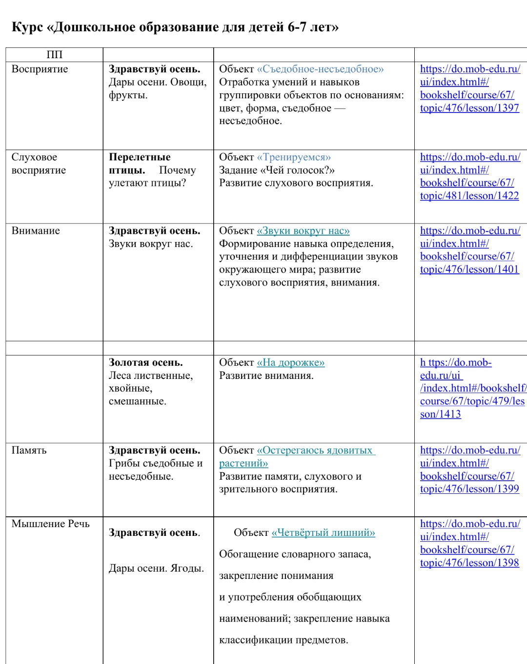
Как я использую «МЭО – Детский сад»…
1
Изучаю содержание курса
2
Подбираю объекты, в соответствии с возрастом, темой, целями и задачами
3
Систематизирую выбранные объекты в таблицу
4
Включаю соответствующие объекты в индивидуальную программу

Slide 7
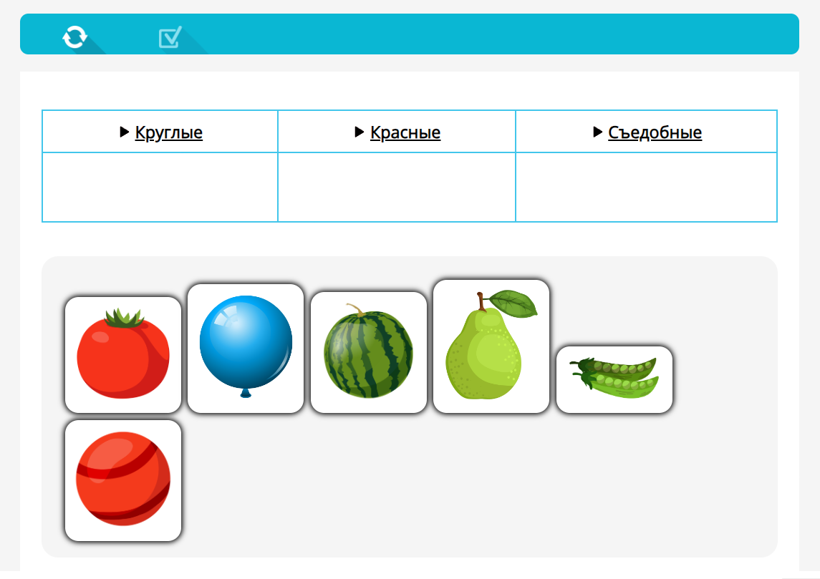
Курс «Дошкольное образование для детей 6-7 лет
ПП
Восприятие
Текст
Здравствуй осень.
Дары осени. Овощи, фрукты.
Объект «Съедобное-несъедобное»
Тема
Цели
Отработка умений и навыков группировки объектов по основаниям: цвет, форма, съедобное — несъедобное.
https://do.mob-edu.ru/ui/index.html#/bookshelf/course/67/topic/476/lesson/1397

Slide 8
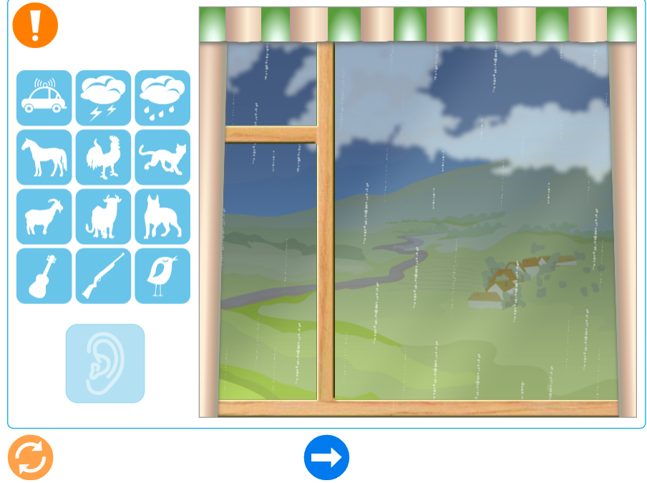
Курс «Дошкольное образование для детей 6-7 лет
ПП
Восприятие
Внимание
Текст
Здравствуй осень.
Звуки вокруг нас.
Объект «Звуки вокруг нас»
Тема
Цели
Формирование навыка определения, уточнения и дифференциации звуков окружающего мира; развитие слухового восприятия, внимания.
https://do.mob-edu.ru/ui/index.html#/bookshelf/course/67/topic/476/lesson/1401

Slide 9
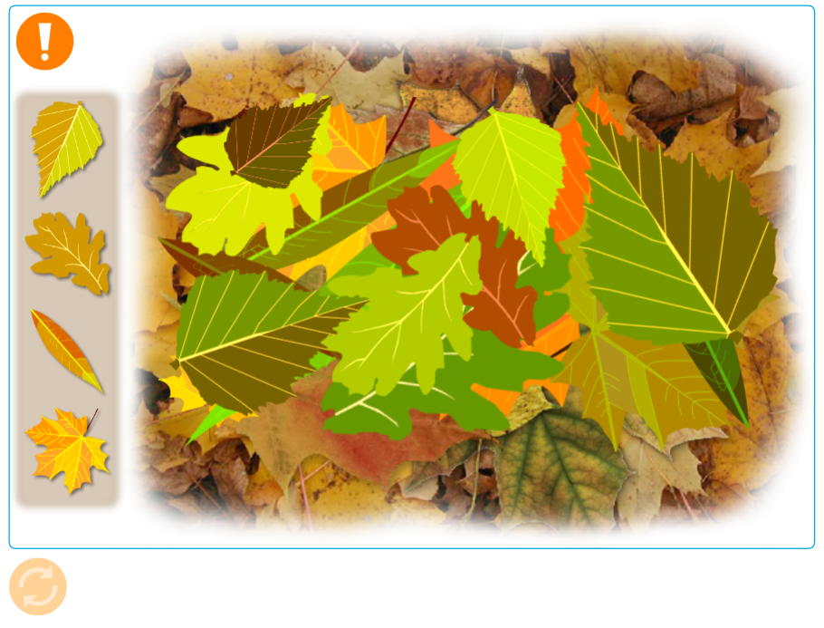
Курс «Дошкольное образование для детей 6-7 лет
ПП
Восприятие
Внимание
Текст
Золотая осень.
Леса лиственные, хвойные, смешанные. Объект «На дорожке»
Тема
Цели
Развитие внимания. Закрепление названий деревьев.
https://do.mob-edu.ru/ui/index.html#/bookshelf/course/67/topic/479/lesson/1413

Slide 10
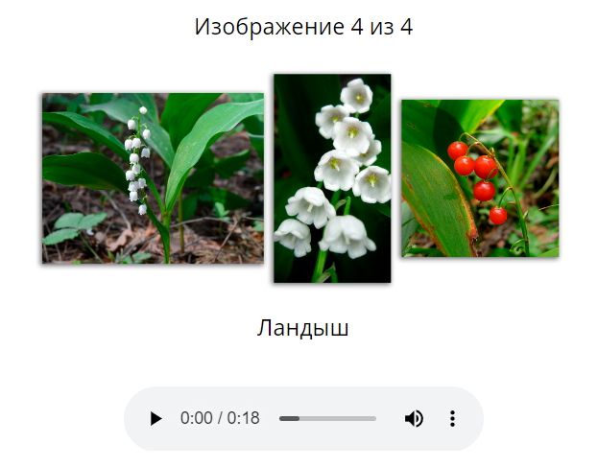
Курс «Дошкольное образование для детей 6-7 лет
ПП
Память
Тема
Здравствуй осень.
Грибы съедобные и несъедобные. Объект «Остерегаюсь ядовитых растений»
Текст
Развитие памяти, слухового и зрительного восприятия. Расширение кругозора.
Цели
https://do.mob-edu.ru/ui/index.html#/bookshelf/course/67/topic/476/lesson/1399

Slide 11
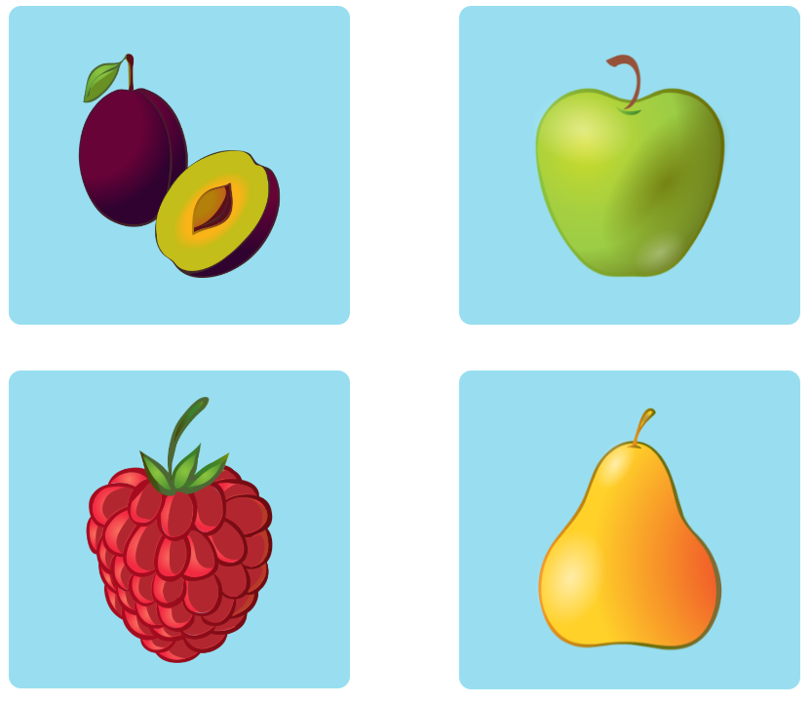
Курс «Дошкольное образование для детей 6-7 лет
ПП
Мышление
Речь
Тема
Здравствуй осень.
Дары осени. Ягоды.
Объект «Четвёртый лишний»
Текст
Обогащение словарного запаса, закрепление понимания и употребления обобщающих наименований; закрепление навыка классификации предметов.
Цели
https://do.mob-edu.ru/ui/index.html#/bookshelf/course/67/topic/476/lesson/1398

Slide 12
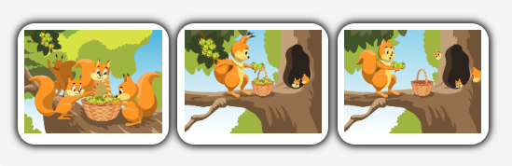
Курс «Дошкольное образование для детей 6-7 лет
ПП
Мышление
Речь
Тема
Здравствуй осень.
Животные осенью. Объект «Расположи рисунки в правильном порядке»
Текст
Развитие логического мышления, умение устанавливать причинно-следственные связи, развитие связной речи
Цели
https://do.mob-edu.ru/ui/index.html#/bookshelf/course/67/topic/476/lesson/1400

Slide 13
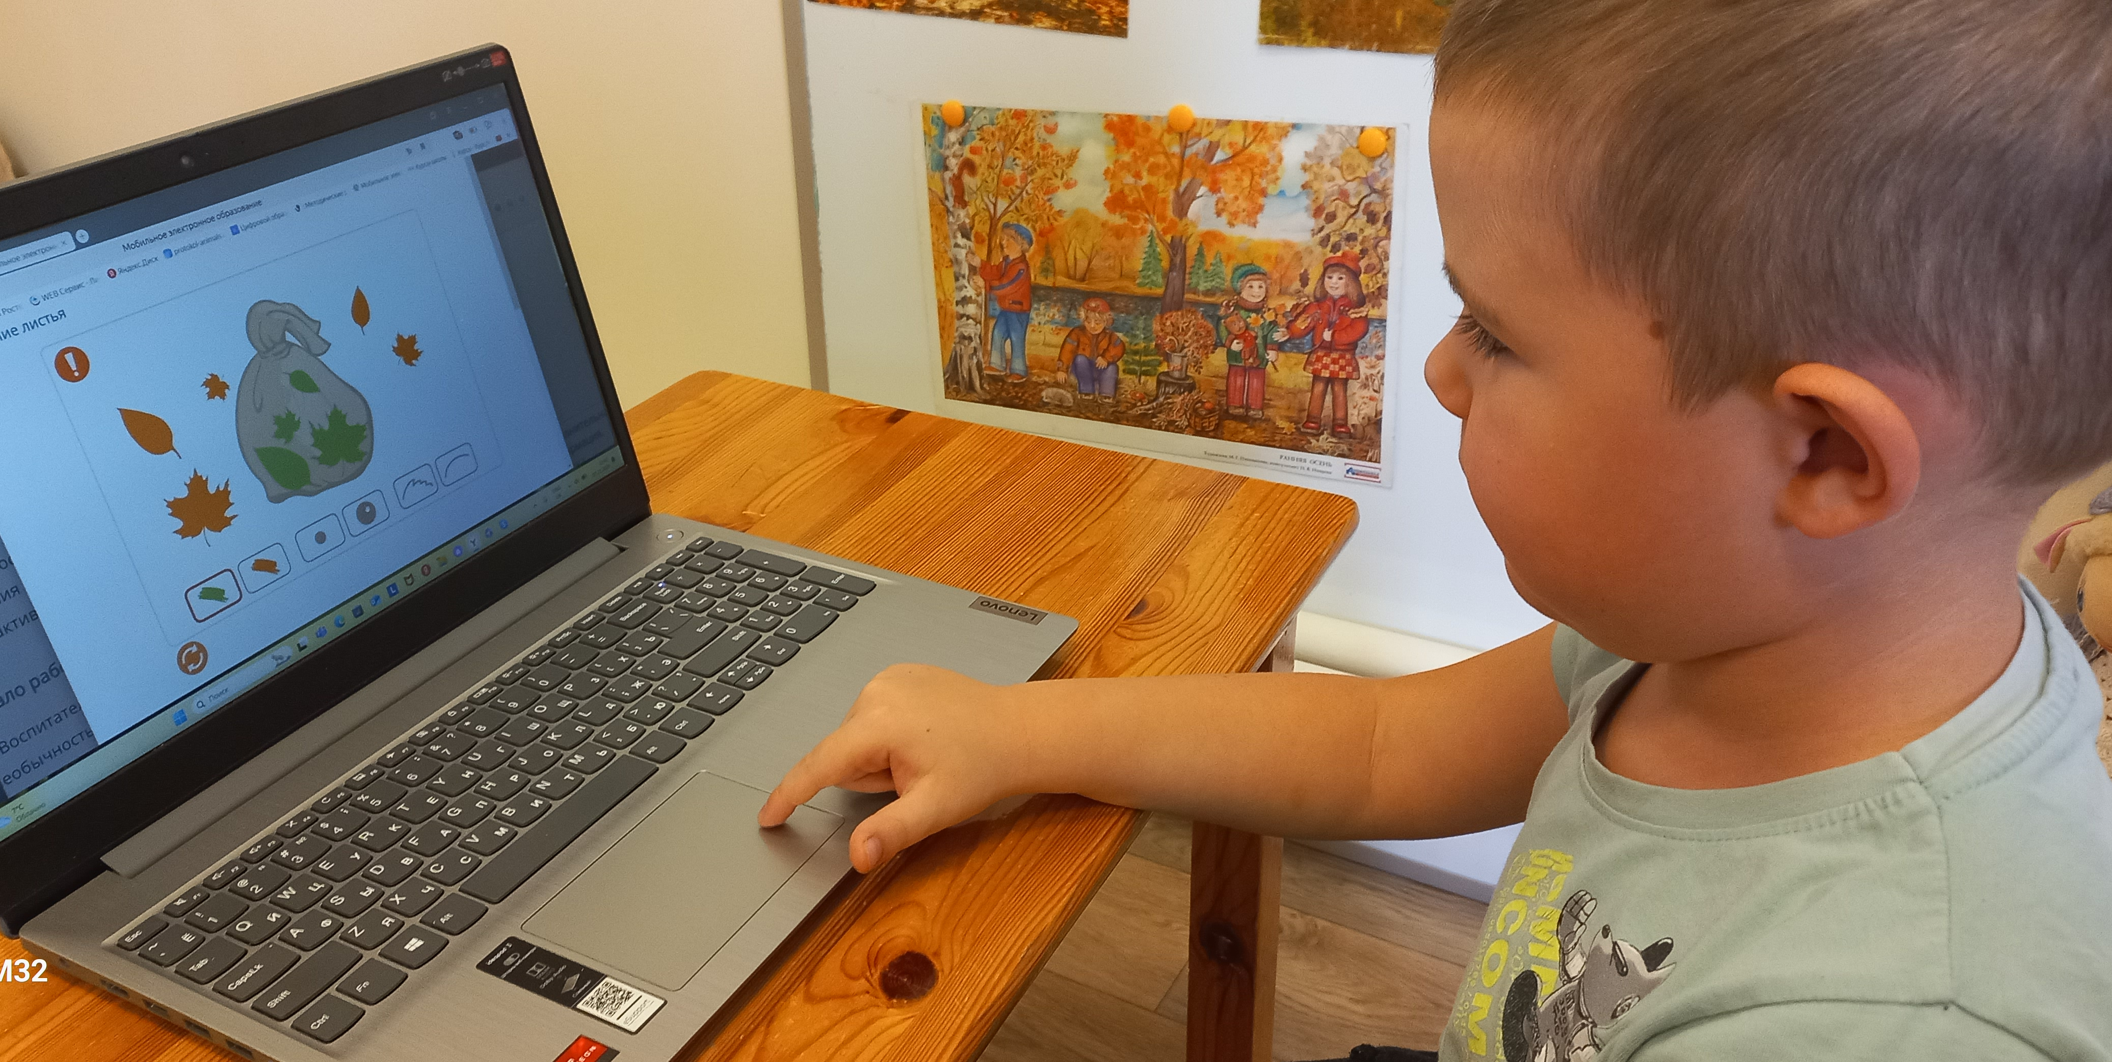
Использование
интерактивных объектов
Улучшается устойчивость и концентрация внимания
Совершенствуется зрительное и аудиальное восприятие
Повышается мотивационное вовлечение

Slide 14


Slide 15
СПАСИБО
ЗА ВНИМАНИЕ !

